Slide 1
Chủ đề 27: Bài Toán Cauchy Phương pháp xấp xỉ liên tiếp Picard
Người thực hiện: Ngô Thị Hương
Lớp: CTTN Toán Tin K64
Giáo viên hướng dẫn: TS.Hà Thị Ngọc Yến

Slide 2
Phương trình vi phân
Phương trình vi phân là một phương trình toán học nhằm biểu diễn mối quan hệ giữa một hàm chưa được biết (một hoặc nhiều biến) với đạo hàm của nó (có bậc khác nhau).
Đại đa số các bài toán khoa học kĩ thuật đều có thể mô tả qua các phương trình vi phân và các điều kiện cụ thể.
PTVP được ứng dụng nhiều trong các ngành khoa học, kĩ thuật như: Bài toán dao động lò xo, con lắc đơn, bài toán quỹ đạo, bài toán tăng trưởng và logistic trong kinh tế…
Khó tìm lời giải giải tích do ngày càng phức tạp và nói chung khó tìm được nghiệm chính xác

Slide 3

Phương trình vi phân thường ODEs
Phương trình vi phân thường cấp 1:
Phương trình vi phân thường cấp $k$:
$t$: biến số
$x$: biến hàm vecto

Slide 4
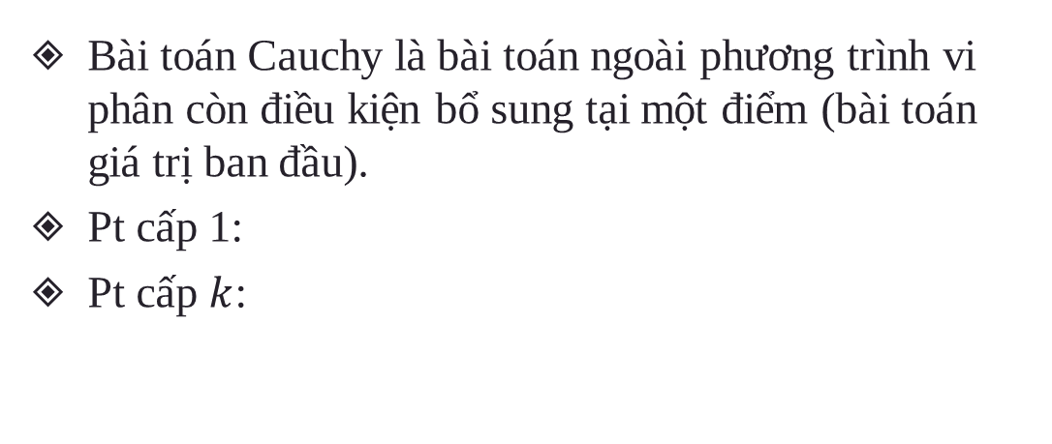
Bài Toán Cauchy
Bài toán Cauchy là bài toán ngoài phương trình vi phân còn điều kiện bổ sung tại một điểm (bài toán giá trị ban đầu).
Pt cấp 1:
Pt cấp $k$:

Slide 5
Bài toán Cauchy
Hệ hai phương trình vi phân cấp 1:
Nếu nghiệm giải được dưới dạng một chuỗi hàm thì gọi là phương pháp giải tích.
Nếu nghiệm giải được dưới dạng một bảng số, thì gọi là phương pháp số.

Slide 6

Phương pháp xấp xỉ liên tiếp Picard
Xét bài toán Cauchy cấp 1:
Giả sử $x(t)$ là nghiệm của phương trình (1),tích phân hai vế của phương trình:
Theo Picard thì nghiệm của bài toán (2) được tìm theo phương pháp lặp gần đúng:
Trong đó chọn xấp xỉ đầu:

Slide 7
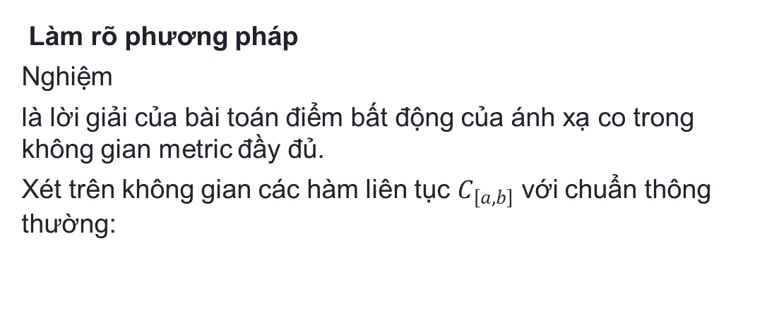
Phương pháp xấp xỉ liên tiếp Picard
Làm rõ phương pháp
Nghiệm
là lời giải của bài toán điểm bất động của ánh xạ co trong không gian metric đầy đủ.
Xét trên không gian các hàm liên tục $C_{\left[a,b\right]}$ với chuẩn thông thường:

Slide 8
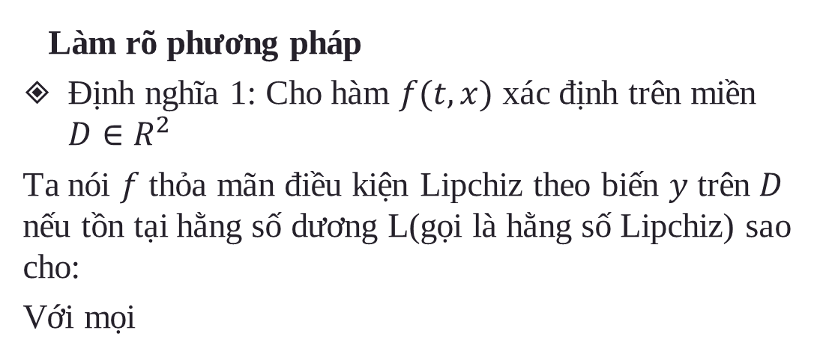
Phương pháp xấp xỉ liên tiếp Picard
Làm rõ phương pháp
Định nghĩa 1: Cho hàm $f(t,x)$ xác định trên miền $D∈R^{2}$
Ta nói $f$ thỏa mãn điều kiện Lipchiz theo biến $y$ trên $D$ nếu tồn tại hằng số dương L(gọi là hằng số Lipchiz) sao cho:
Với mọi

Slide 9
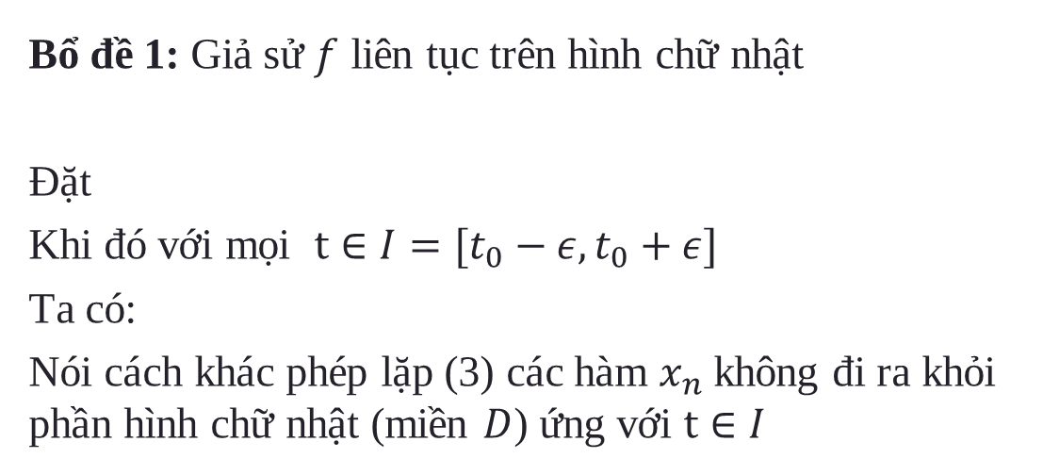
Phương pháp xấp xỉ liên tiếp Picard
Bổ đề 1: Giả sử $f$ liên tục trên hình chữ nhật
Đặt
Khi đó với mọi $t∈I=[t_{0}−ε,t_{0}+ε]$
Ta có:
Nói cách khác phép lặp (3) các hàm $x_{n}$không đi ra khỏi phần hình chữ nhật (miền $D$) ứng với $t∈I$

Slide 10
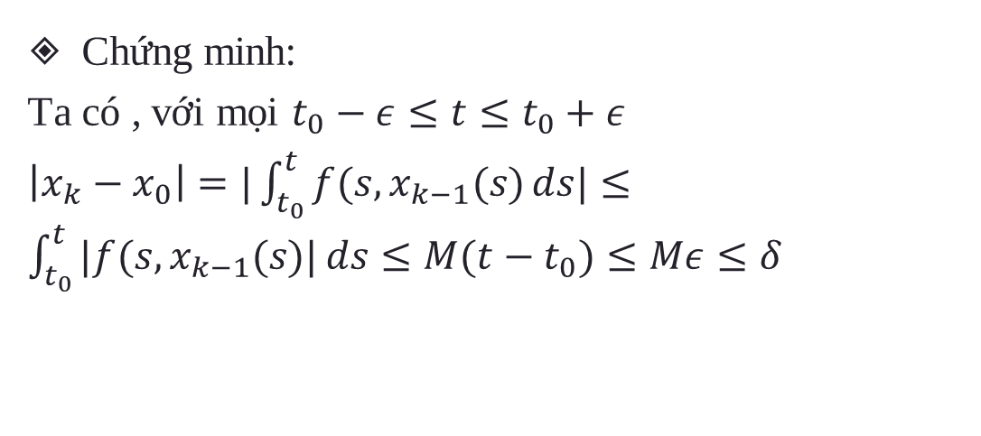
Phương pháp xấp xỉ liên tiếp Picard
Chứng minh:
Ta có , với mọi $t_{0}−ε≤t≤t_{0}+ε$
$\left|x_{k}−x_{0}\right|=|\int_{t_{0}}^{t}{f(s,x_{k−1}(s)}ds|≤$ $\int_{t_{0}}^{t}{|f(s,x_{k−1}(s)|}ds≤M(t−t_{0})≤Mε≤δ$

Slide 11
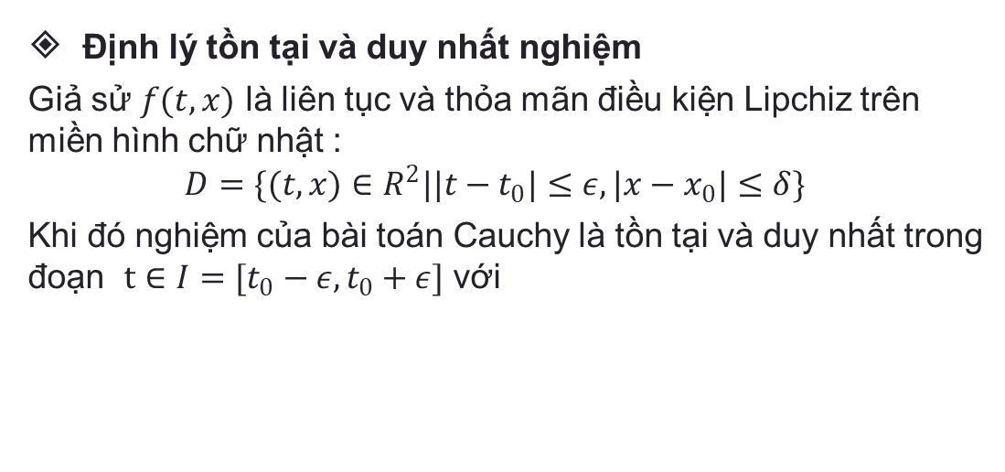
Phương pháp xấp xỉ liên tiếp Picard
Định lý tồn tại và duy nhất nghiệm
Giả sử $f(t,x)$ là liên tục và thỏa mãn điều kiện Lipchiz trên miền hình chữ nhật :
$$D=\{(t,x)∈R^{2}||t−t_{0}|≤ε,|x−x_{0}|≤δ\}$$
Khi đó nghiệm của bài toán Cauchy là tồn tại và duy nhất trong đoạn $t∈I=[t_{0}−ε,t_{0}+ε]$ với

Slide 12
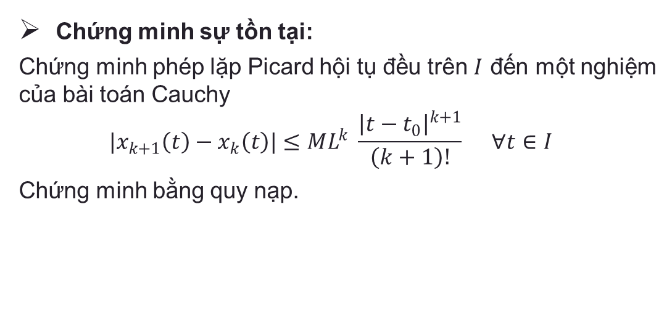
Phương pháp xấp xỉ liên tiếp Picard
Chứng minh sự tồn tại:
Chứng minh phép lặp Picard hội tụ đều trên $I$ đến một nghiệm của bài toán Cauchy
$${|x}_{k+1}\left(t\right)−x_{k}\left(t\right)|≤ML^{k} \frac{{\left|t−t_{0}\right|}^{k+1}}{\left(k+1\right)!} ∀t∈I$$
Chứng minh bằng quy nạp.

Slide 13

Phương pháp xấp xỉ liên tiếp Picard
Đặt $y_{k}=x_{k+1}\left(t\right)−x_{k}\left(t\right)$
Suy ra đpcm

Slide 14
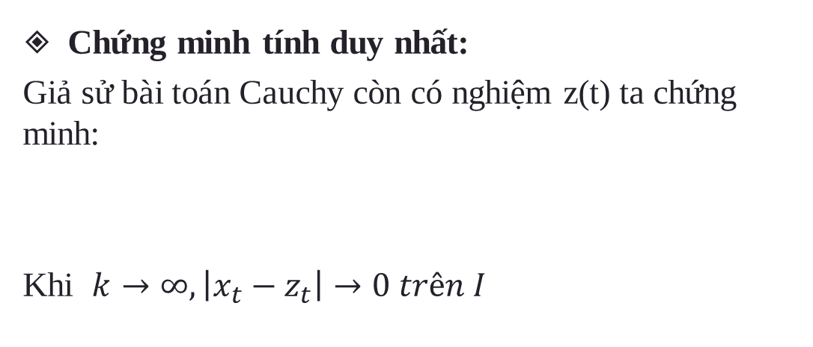
Phương pháp xấp xỉ liên tiếp Picard
Chứng minh tính duy nhất:
Giả sử bài toán Cauchy còn có nghiệm z(t) ta chứng minh:
Khi $k→∞,\left|x_{t}−z_{t}\right|→0 trên I$

Slide 15
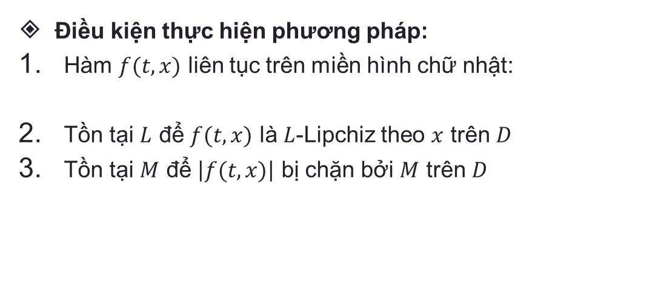
Phương pháp xấp xỉ liên tiếp Picard
Điều kiện thực hiện phương pháp:
Hàm $f(t,x)$ liên tục trên miền hình chữ nhật:
Tồn tại $L$ để $f(t,x)$ là $L$-Lipchiz theo $x$ trên $D$
Tồn tại $M$ để $\left|f(t,x)\right|$ bị chặn bởi $M$ trên $D$

Slide 16
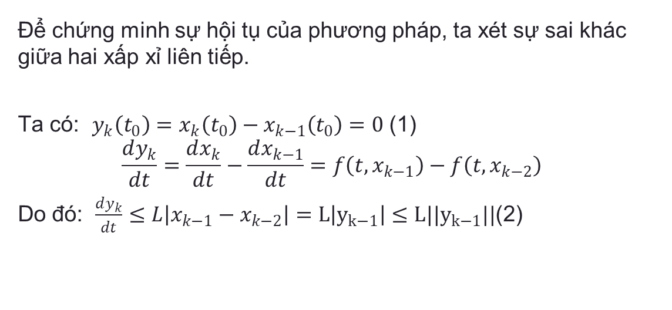
Sự hội tụ của phương pháp
Để chứng minh sự hội tụ của phương pháp, ta xét sự sai khác giữa hai xấp xỉ liên tiếp.
Ta có: $y_{k}\left(t_{0}\right)=x_{k}\left(t_{0}\right)−x_{k−1}\left(t_{0}\right)=0$ (1)
$$\frac{dy_{k}}{dt}=\frac{dx_{k}}{dt}−\frac{dx_{k−1}}{dt}=f\left(t,x_{k−1}\right)−f\left(t,x_{k−2}\right)$$
Do đó: $\frac{dy_{k}}{dt}≤L\left|x_{k−1}−x_{k−2}\right|=L\left|y_{k−1}\right|≤L||y_{k−1}||$(2)

Slide 17

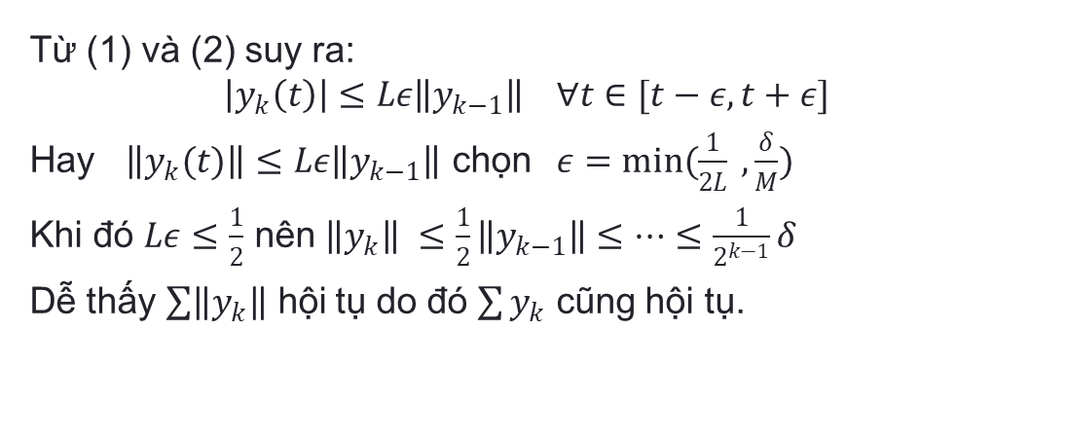
Sự hội tụ của phương pháp
Từ (1) và (2) suy ra:
$$\left|y_{k}\left(t\right)\right|≤Lε\left\|y_{k−1}\right\| ∀t∈[t−ε,t+ε]$$
Hay $\left\|y_{k}(t)\right\|≤Lε\left\|y_{k−1}\right\|$ chọn$ε=min(\frac{1}{2L} ,\frac{δ}{M})$
Khi đó $Lε≤\frac{1}{2}$ nên $\left\|y_{k}\right\| ≤\frac{1}{2}\left\|y_{k−1}\right\|≤…≤\frac{1}{2^{k−1}}δ$
Dễ thấy $\sum{\left\|y_{k}\right\|}$ hội tụ do đó $\sum{y_{k}}$ cũng hội tụ.

Slide 18
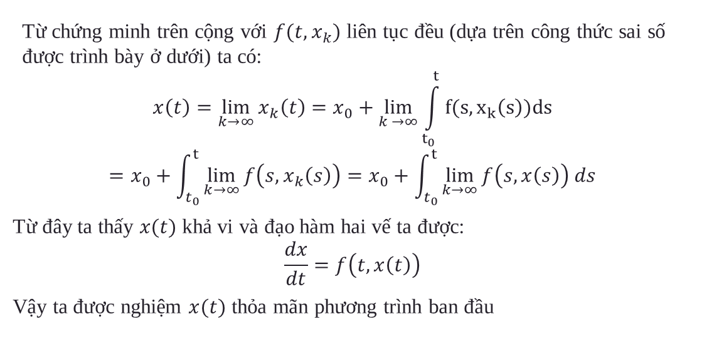
Sự hội tụ của phương pháp
Từ chứng minh trên cộng với $f(t,x_{k})$ liên tục đều (dựa trên công thức sai số được trình bày ở dưới) ta có:
$$x\left(t\right)=\lim_{k→∞}{x_{k}\left(t\right)=x_{0}+\lim_{k →∞}{\int_{t_{0}}^{t}{f(s,x_{k}\left(s\right))ds}}}$$
$$=x_{0}+\int_{t_{0}}^{t}{\lim_{k→∞}{f\left(s,x_{k}\left(s\right)\right)=x_{0}+\int_{t_{0}}^{t}{\lim_{k→∞}{f\left(s,x\left(s\right)\right) ds}}}}$$
Từ đây ta thấy $x(t)$ khả vi và đạo hàm hai vế ta được:
$$\frac{dx}{dt}=f\left(t,x\left(t\right)\right)$$
Vậy ta được nghiệm $x(t)$ thỏa mãn phương trình ban đầu

Slide 19
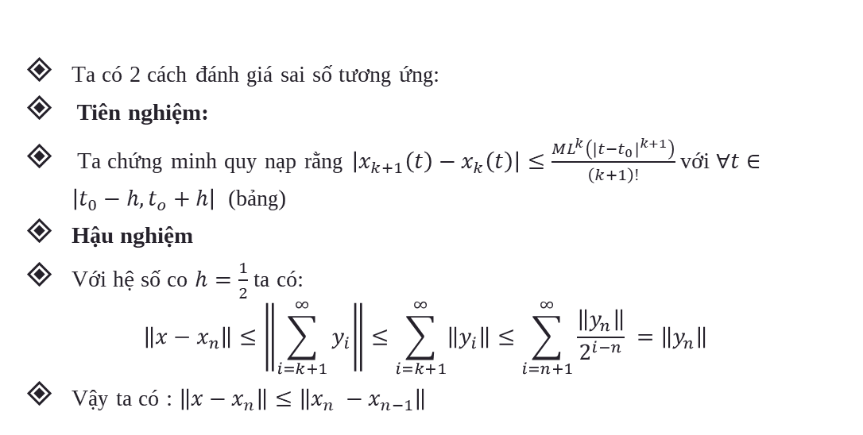
Công thức sai số
Ta có 2 cách đánh giá sai số tương ứng:
Tiên nghiệm:
Ta chứng minh quy nạp rằng $\left|x_{k+1}\left(t\right)−x_{k}\left(t\right)\right|≤\frac{ML^{k}\left({\left|t−t_{0}\right|}^{k+1}\right)}{\left(k+1\right)!}$với $∀t∈\left|t_{0}−h,t_{o}+h\right|$ (bảng)
Hậu nghiệm
Với hệ số co $h=\frac{1}{2}$ ta có:
$$\left\|x−x_{n}\right\|≤\left\|\sum_{i=k+1}^{∞}{y_{i}}\right\|≤\sum_{i=k+1}^{∞}{\left\|y_{i}\right\|≤\sum_{i=n+1}^{∞}{\frac{\left\|y_{n}\right\|}{2^{i−n}}} }=\left\|y_{n}\right\|$$
Vậy ta có : $\left\|x−x_{n}\right\|≤\left\|x_{n} −x_{n−1}\right\|$

Slide 20
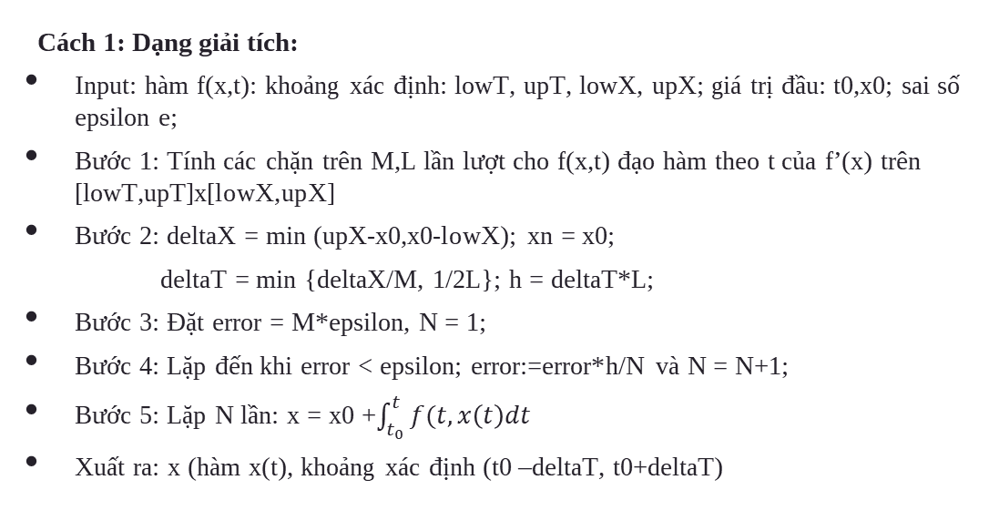
Thuật toán
Cách 1: Dạng giải tích:
Input: hàm f(x,t): khoảng xác định: lowT, upT, lowX, upX; giá trị đầu: t0,x0; sai số epsilon e;
Bước 1: Tính các chặn trên M,L lần lượt cho f(x,t) đạo hàm theo t của f’(x) trên [lowT,upT]x[lowX,upX]
Bước 2: deltaX = min (upX-x0,x0-lowX); xn = x0;
deltaT = min {deltaX/M, 1/2L}; h = deltaT*L;
Bước 3: Đặt error = M*epsilon, N = 1;
Bước 4: Lặp đến khi error < epsilon; error:=error*h/N và N = N+1;
Bước 5: Lặp N lần: x = x0 +$\int_{t_{0}}^{t}{f(t,x\left(t\right)dt}$
Xuất ra: x (hàm x(t), khoảng xác định (t0 –deltaT, t0+deltaT)

Slide 21
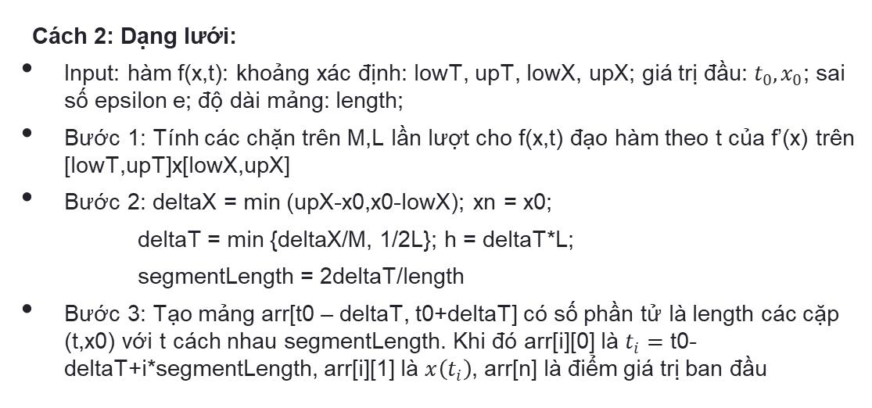
Thuật Toán
Cách 2: Dạng lưới:
Input: hàm f(x,t): khoảng xác định: lowT, upT, lowX, upX; giá trị đầu: $t_{0},x_{0}$; sai số epsilon e; độ dài mảng: length;
Bước 1: Tính các chặn trên M,L lần lượt cho f(x,t) đạo hàm theo t của f’(x) trên [lowT,upT]x[lowX,upX]
Bước 2: deltaX = min (upX-x0,x0-lowX); xn = x0;
deltaT = min {deltaX/M, 1/2L}; h = deltaT*L;
segmentLength = 2deltaT/length
Bước 3: Tạo mảng arr[t0 – deltaT, t0+deltaT] có số phần tử là length các cặp (t,x0) với t cách nhau segmentLength. Khi đó arr[i][0] là $t_{i}=$ t0-deltaT+i*segmentLength, arr[i][1] là $x\left(t_{i}\right)$, arr[n] là điểm giá trị ban đầu

Slide 22
Thuật Toán
Bước 4: Cho maxerror= và lặp cho đến khi sai số tương đối giữa hai giá trị x(t) liên tiếp là maxerror <epsilon
-đặt error= 0 và lặp với I từ n về 0
-đặt integral=0
-integral=integral-segmentLength*f(arr[i][0],arr[i][1])
-arr[i][1]+=integral
-Kiểm tra và đặt lại sai số tương đối từng điểm error nếu error tang thì gán vào maxerror
-Làm tương tự với n chạy từ n đến 2n là các giá trị bên phải t0
Xuất ra: mảng arr chứa các cặp điểm

Slide 23
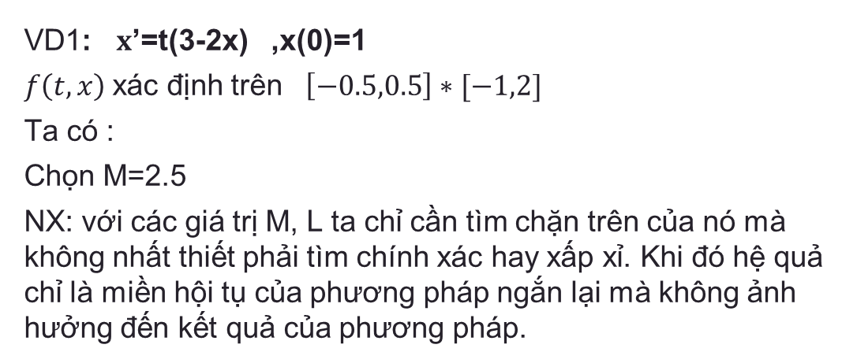
Hệ thống ví dụ
VD1: $x$’=t(3-2x) ,x(0)=1
$f\left(t,x\right)$xác định trên $\left[−0.5,0.5\right]∗[−1,2]$
Ta có :
Chọn M=2.5
NX: với các giá trị M, L ta chỉ cần tìm chặn trên của nó mà không nhất thiết phải tìm chính xác hay xấp xỉ. Khi đó hệ quả chỉ là miền hội tụ của phương pháp ngắn lại mà không ảnh hưởng đến kết quả của phương pháp.

Slide 24
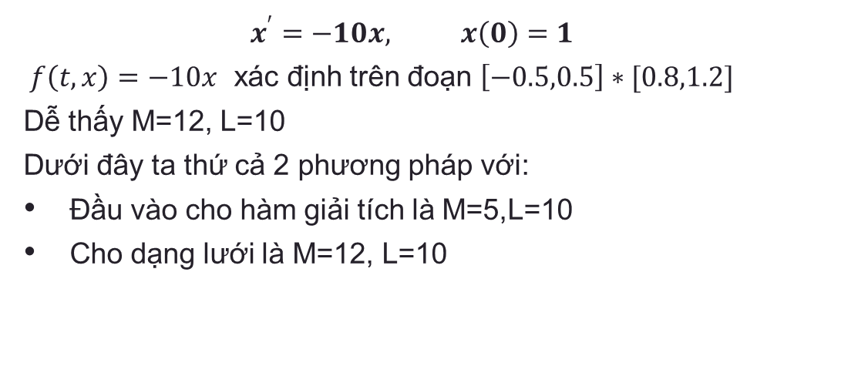
Hệ thống ví dụ
$$x^{′}=−10x, x\left(0\right)=1$$
$f\left(t,x\right)=−10x$ xác định trên đoạn $\left[−0.5,0.5\right]∗[0.8,1.2]$
Dễ thấy M=12, L=10
Dưới đây ta thứ cả 2 phương pháp với:
Đầu vào cho hàm giải tích là M=5,L=10
Cho dạng lưới là M=12, L=10

Slide 25
Đánh giá
Nghiệm tìm được có khoảng xác định nhỏ
Không tìm được nghiệm với bán kình hội tụ bất kì
Rất nhiều hàm không có nguyên hàm dạng đơn giản hoặc có nhưng độ phức tạp của hàm tăng nhanh sau các lần lặp, khối lượng tính toán cũng sẽ lớn.

Slide 26

THANKS!
Any questions?

